Slide 1
２０２４.0５.２３
「こうきょうセミナー」
インフラ・メンテナンスにおける新技術とは何か？
植野インフラマネジメントオフィス 代表
（富山市 政策参与）
植野 芳彦

Slide 2
インフラメンテナンスで、今、
国の考える方策のまとめ
１．民間活力の導入
PPP/PFI、包括管理
⇒民間の資金、技術力、事業効率性
２．新技術新工法の導入
新技術導入による効率化
３．人材の派遣
専門家の自治体への派遣
※しかし、これだけでは解決しない。

Slide 3
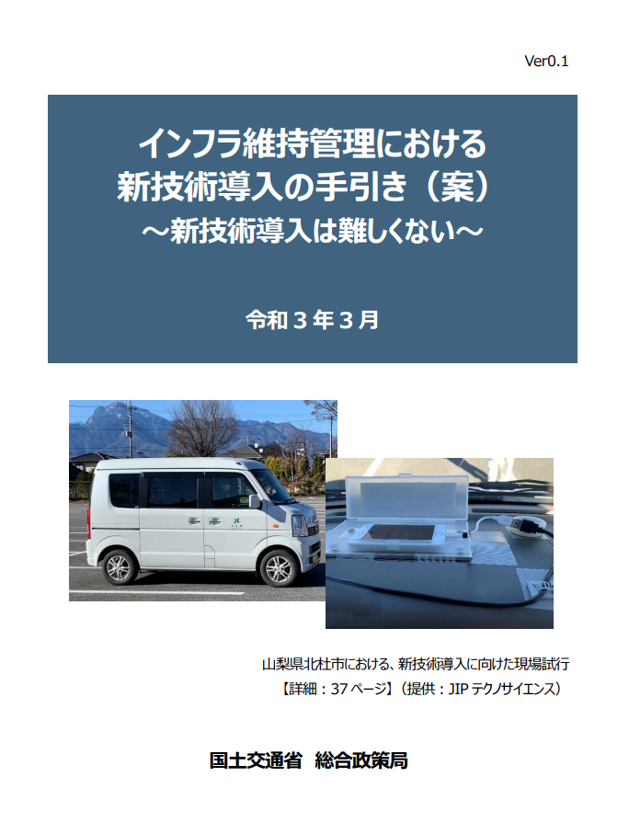
新技術の導入

Slide 4
新技術導入関係 社会資本整備審議会・交通政策審議会技術分科会技術部会
社会資本メンテナンス戦略小委員会
〇インフラメンテナンス新技術・体制等導入推進委員会 委員名簿
委員長 岩波 光 保 東京工業大学 環境・社会理工学院 教授
委員 植野 芳彦 富山市 政策参与
木村 嘉 富 国土技術政策総合研究所 道路構造物研究部 部長
吉田 典 明 インフラメンテナンス国民会議 実行委員・企画部会幹事
〇 新技術導入促進ワーキンググループ 委員名簿
座長 梶浦 敏 範 （一社）日本経済団体連合会 デジタルエコノミー推進委員会 企画
部会長代行
委員 池田 真理子 鹿島建設株式会社土木管理本部土木技術部リニューアル グ
ループ 次長
伊勢 勝巳 東日本旅客鉄道株式会社 常務執行役員
岩佐 宏一 公益社団法人日本ファシリティマネジメント協会 調査研究委員
会 インフラマネジメント研究部会 副部会長
塚本 恵 キャタピラージャパン合同会社 代表執行役員
オブザーバー 植野 芳彦 富山市 政策参与
（五十音順、敬称略）

Slide 5
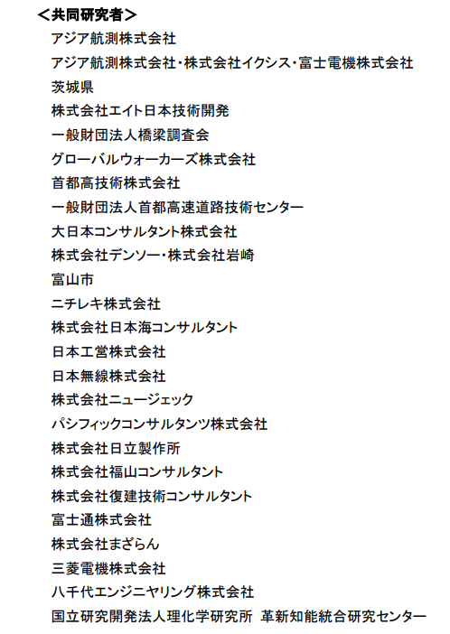
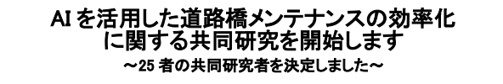
土木研究所
共同研究者とは別に、
AIの知見を導入するために
数名の招聘研究員が集めら
れた。
予定では、令和５年度 直轄導入
６年度 自治体導入

Slide 6
民間活力 ⇒最初に包括管理
1
2
12/27 時点版
3
インフラメンテナンスにおける包括的民間委託導入の手引き
(案)
令和４年●月
4
5
6
7
8
9
10
11
12
13
14
15
16
17
18
国土交通省 総合政策局

Slide 7
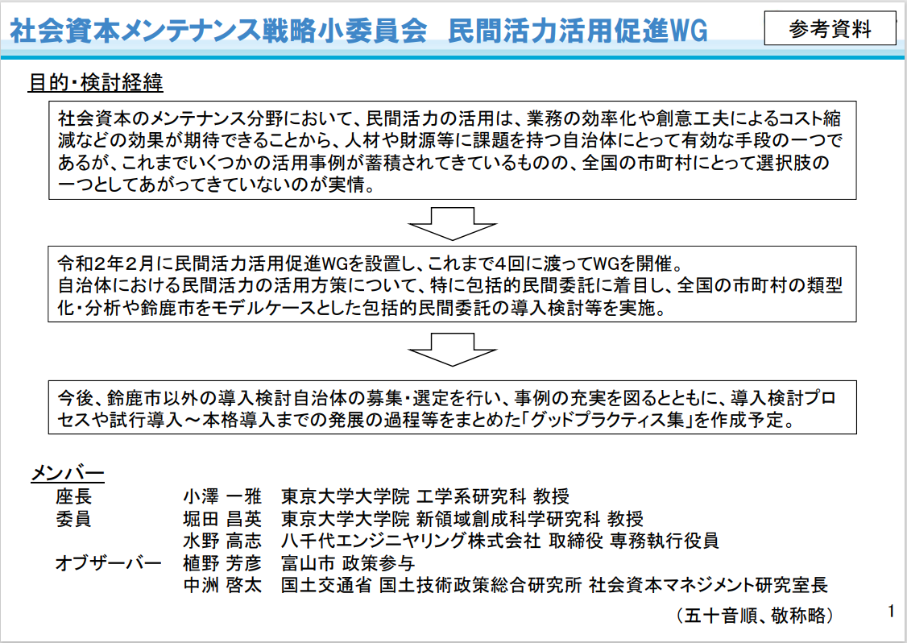

Slide 9
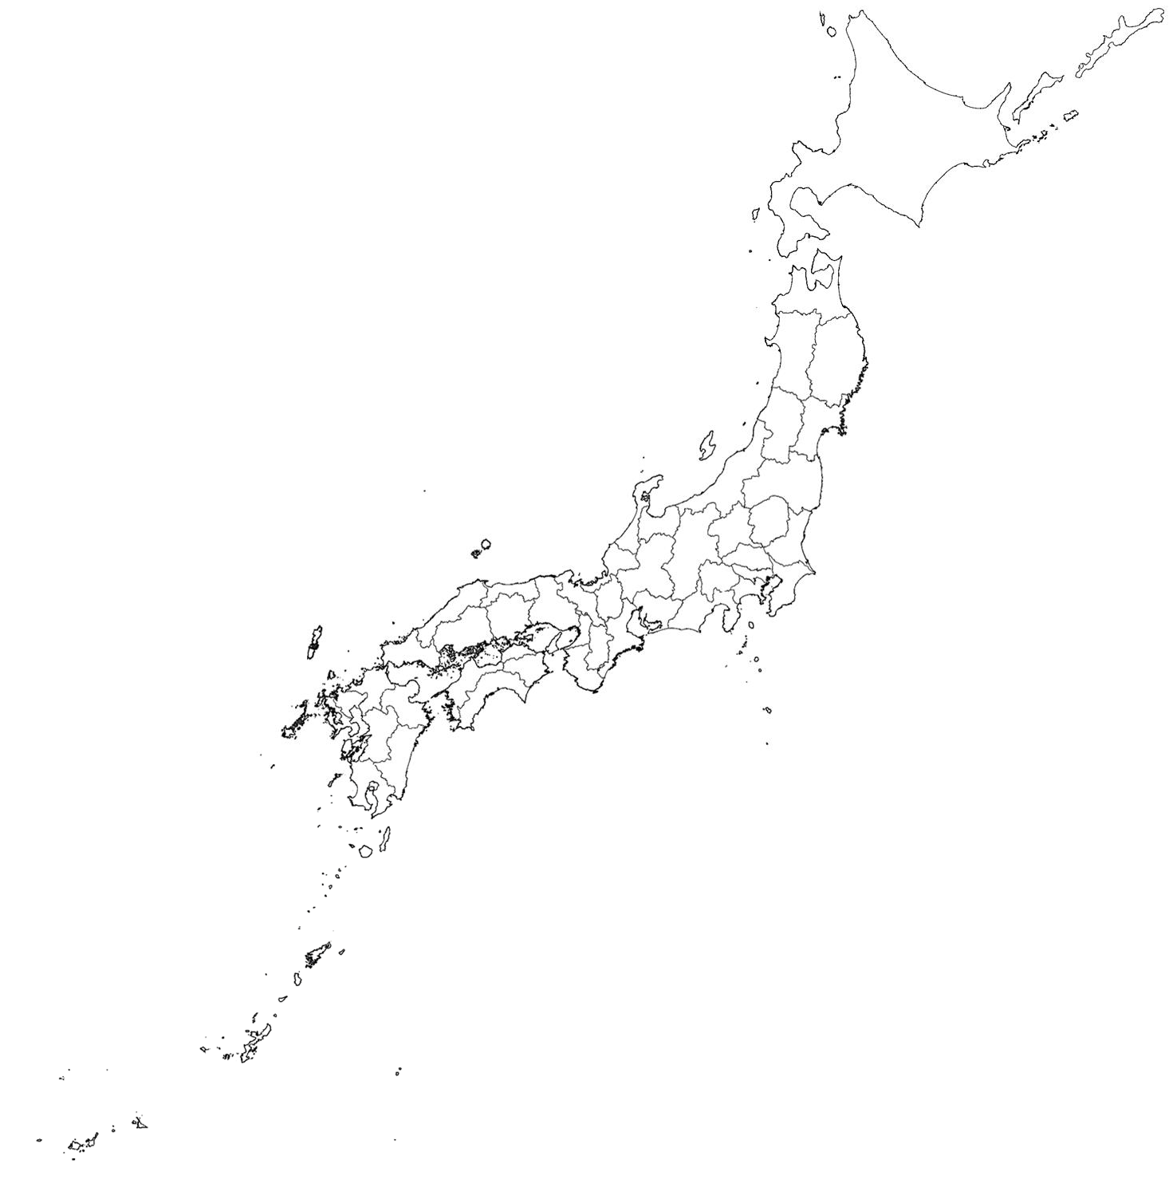
群マネモデル地域 選定案件一覧
令和5年12月1日 記者発表資料より
【選定案件】 計11件（40地方公共団体）
No. | 自治体名 （＊応募自治体） |  | No. | 自治体名 （＊応募自治体）
① | 北海道 | 幕別町＊ | ⑥ | 奈良県 | 宇陀市＊
 |  | 音更町 |  |  | 曽爾村
② | 秋田県 | 大館市＊ |  |  | 御杖村
③ | 滋賀県 | 草津市＊ |  |  | 東吉野村
④ | 大阪府 | 岸和田市 |  |  | 奈良県
 |  | 泉大津市 | ⑦ | 和歌山県 | 和歌山県＊
 |  | 貝塚市＊ |  |  | 橋本市
 |  | 泉佐野市 |  |  | かつらぎ町
 |  | 和泉市 |  |  | 九度山町
 |  | 高石市 |  |  | 高野町
 |  | 泉南市 | ⑧ | 島根県 | 益田市＊
 |  | 阪南市 |  |  | 津和野町
 |  | 忠岡町 |  |  | 吉賀町
 |  | 熊取町 | ⑨ | 広島県 | 広島県＊
 |  | 田尻町 |  |  | 安芸太田町
 |  | 岬町 |  |  | 北広島町
 |  | 大阪府 | ⑩ | 広島県 | 三原市＊
⑤ | 兵庫県 | 養父市＊ | ⑪ | 山口県 | 下関市＊
 |  | 豊岡市
 |  | 朝来市
 |  | 香美町
 |  | 新温泉町
※旗あげの自治体名は、
応募の代表自治体のみ記載
④大阪府 貝塚市
①北海道 幕別町
【水平連携】
【水平連携】
⑤兵庫県 養父市
②秋田県 大館市
【水平連携】
＜単独＞
③滋賀県 草津市
⑧島根県 益田市
＜単独＞
【水平連携】
⑪山口県 下関市
＜単独＞
⑥奈良県 宇陀市
【水平連携】
⑦和歌山県
【垂直連携】
⑩広島県 三原市
⑨広島県
＜単独＞
【垂直連携】
出典：国土地理院
1

Slide 10
新技術導入に関するハンズオン支援事業検討会
委 員 名 簿
＜座長＞ 久田 真
東北大学大学院工学研究科インフラ・マネ
ジメント研究センター センター長
＜委員＞
岩城 一郎 日本大学工学部 土木工学科 教授
植野 芳彦 富山市 政策参与
長井 宏平 北海道大学大学院 工学研究院 教授
堀田 昌英 東京大学大学院 工学系研究科 教授
（五十音順、敬称略）
こちらも、モデル自治体13か所設定

Slide 11

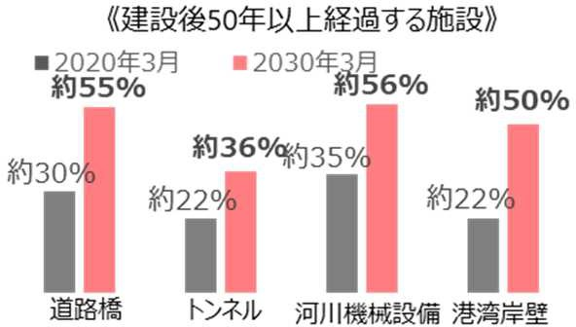
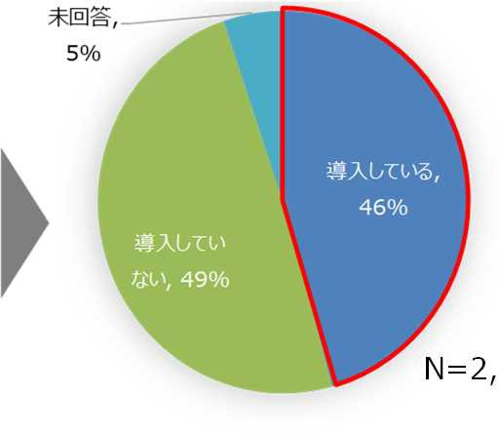
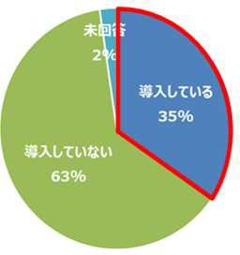
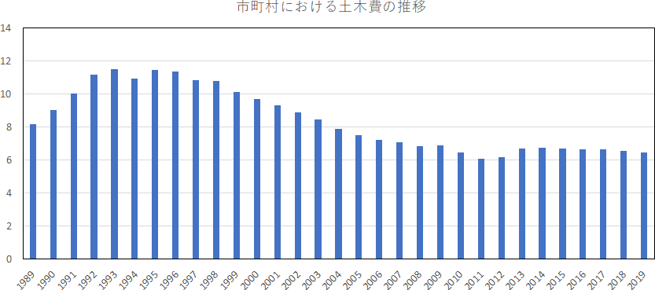
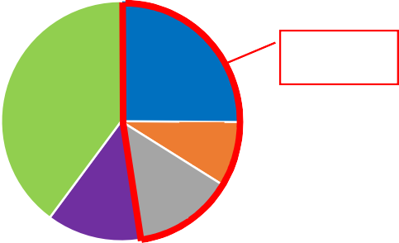
地方自治体の維持管理の現状 別紙-１
インフラの老朽化は深刻化しており、今後10年間で建設後50年以上経過する施設が加速度的に増加する見込み。
一方、特に小規模な市区町村で人員や予算の不足により、予防保全への転換が不十分であるだけでなく、事後保全段階 の施設が依然として多数存在し、それらの補修・修繕に着手できていない状態である。
アンケート調査の結果、点検・診断などの業務で新技術等を導入している施設管理者の割合は約4割であることが分 か った。また、新技術の導入・検討にあたり障壁となっていることとして、発注に係る知識を有する技術者不足が約4割 と最も多く、技術者育成に課題を抱えている。
《インフラの点検・診断などの業務で、ロボットやセンサー等の新技術等を導入している施設管理者の割合》
令和３年度
令和元年度
実施時期 | 令和３年４月～７月
対象分野 | 道路、河川、ダム、砂防、海岸、下水道、港湾、空港、航路標識、公園、公営住宅
対象団体 | 都道府県、市区町村、国土交通省その他公共施設等運営権者等 2,089団体（回答率：95％）
道路橋 トンネル 河川機械設備 港湾岸壁
《市町村における土木費の推移》
11兆4973億円
（1993年）
2011年：６兆465億円
（1993年度比 約53%）
2019年：６兆4289億円
（1993年度比 約56%）
N=2,
089
《新技術の導入・検討にあたり障壁となっていること※【自由記述】》 _{N=951}
0% 10% 20% 30% 40% 50%
4%
^{西暦（年度）} （地方財政統計年報より国土交通省作成）
役所内の意識の違いについて
現在の制度上の問題について抱える課題の整理が不十分
発注に係る知識を有する技術者不足
新技術に係る予算不足新技術に対応できる受注者がいない
その他
1%
実施 | 時期 | 令和4年9月～10月
 |  | 道路、河川、ダム、砂防、海岸、下水道、港湾、公園、住宅、空港、その他
対象分野
対象団体 |  | 国民会議行政会員のうち951団体 （都道府県、市区町村）
《市町村における技術系職員数》 ※1、※2
2%
21%
0人
437
25%
５人以下が約５割
※１：地方公共団体定員管理調査結果より国土交通省作成。なお、一般行政部門の職員を集計の対象としている。また市町村としているが、特別区を含む。
※２：技術系職員は土木技師、建築技師として定義。
4
0人
437団体
25%
11人以上
694 団体
40%
31%
11人以上
694
40%
1～2人
154団体
9%
3～5人
236団体
13%
12%
1～2人
154
3～5人
236
13%
9%
34%
6～10人
220団体
13%
6～10人
220
13%
（インフラメンテナンス国民会議革新的技術フォーラムにてアンケート調査を実施）

Slide 12





「地方自治体における新技術・人的資源の戦略的活用に向けた取組」の概要
インフラメンテナンス業務の効率化には新技術の導入が有効だが、地方自治体においては、技術者不足等が障壁になり、新技術の導入が進んでいない。
このため、インフラメンテナンスに関する新技術の活用促進を図っていくことを目的に、専門家によるハンズオン支援等を通じた新技術導入・技術者育成の体制構築を行う。
本取組を行うことで技術者育成の体制を構築し、新技術導入を検討しやすい環境整備を実施、地方自治体における新技術の活用促進を図っていく。
専門家によるハンズオン支援等を通じた新技術導入・技術者育成の体制構築
＜実施内容＞
新技術導入促進及び職員の人材育成を図るための「自治体技術支援アドバイザー」を公募で選定。（産学の人材から選定。地域ブロックで分担）
また、新技術導入促進及び職員の人材育成に課題を抱える自治体を公募で選定し、アドバイザーによるハンズオン支援を実施。
自治体技術支援アドバイザー
（公募で選定）
ハンズオン支援
＜支援の例＞
現場に適用する新技術の推薦新技術導入の仕様書作成支援メンテ業務全般の技術的助言
実地研修を通じた職員人材育成（デジタル活用含む）支援終了後の業務実施ツールの構築 等
B自治体
（公募で選定）
A自治体
（公募で選定）

Slide 13

モデル自治体一覧（１／４）
別紙-２
モデル自治体一覧（１／４）
番号 | 地方 | 自治体名 |  | 人口 （万人） | 面積 （km2） | 技術職員数 | 支援要望 | 支援を求める段階 |  |  |  | 支援対象インフラ
 |  |  |  |  |  |  |  | 発注準備 | 発注 | 業務実施 | 分析・評価 | 道路 | 公園 | 河川 | その他
1 | 東北 | 青森県 | 黒石市 | 3.1 | 217 | 3 | 道路（除雪） 連絡体制、出動状況確認、日報管理など、職員が行っている作業を新技術導入により、効率化したい。 | ○ |  | ○ |  | 除雪
2 | 東北 | 山形県 | 山形市 | 24 | 382 | 143 | 道路（舗装、橋梁） 郵便局や運送業者等と連携し、道路の損傷箇所を早期発見する仕組みを構築したい 橋梁点検等、すでにドローン等の導入実績があるが、更なる新技術の導入により業務の効率化等したい。 公園（史跡の木橋） 史跡山形城の木橋の修繕方法の検討に苦慮。 | ○ |  | ○ | ○ | 橋梁、舗装 | 史跡山形城の木橋 |  | 除草、樹木管理
 |  |  |  |  |  |  | 除草・樹木管理 公園の除草や樹木管理を、新技術により効率化したい。
3 | 関東 | 茨城県 | 桜川市 | 3.6 | 180 | 0 | 道路（舗装） 路面性状調査においては新技術の導入実績があるが、修繕計画の策定が出来ておらず、計画的な補修が進んでいないため、維持管理・補修における新技術の導入を検討したい。 | ○ |  | ○ | ○ | 舗装

Slide 14
モデル自治体一覧（２／４）
番号 | 地方 | 自治体名 |  | 人口 （万人） | 面積 （km2） | 技術職員数 | 対象分野と支援要望 | 支援を求める段階 |  |  |  | 支援対象インフラ
 |  |  |  |  |  |  |  | 発注準備 | 発注 | 業務実施 | 分析・評価 | 道路 | 公園 | 河川 | その他
4 | 北陸 | 新潟県 | 十日町市 | 4.8 | 590 | 49 | 道路（除雪） 除雪管理システム等導入しているが、新技術の導入により更なるコスト縮減を図りたい。 | ○ |  |  | ○ | 除雪
5 | 中部 | 静岡県 | 静岡市 | 68 | 1412 | 747 | 道路（橋梁） 約1000橋を直営点検。タブレット端末を活用した橋梁点検の導入を検討。点検記録だけでなく、橋梁諸元、措置状況、措置内容等まで、１橋ごと一連で記録・管理することが可能か否か検討したい。 | ○ |  |  | ○ | 橋梁
6 | 中部 | 愛知県 | 豊川市 | 18 | 161 | 111 | 道路（舗装） パトロールカー等に搭載したAIカメラで舗装等のデータ取得を進めているが、ＡＩカメラにより集積したデータの利活用に関して結果分析・評価に関する助言をいただきたい。 ＡＩカメラ等を用いる以外で新技術があれば紹介して欲しい。 最先端の技術を有し、全国の実績に精通したアドバイザーを希望したい。 | ○ |  |  | ○ | 舗装
モデル自治体一覧（２／４）

Slide 15
モデル自治体一覧（３／４）
モデル自治体一覧（３／４）
番号 | 地方 | 自治体名 |  | 人口 （万人） | 面積 （km2） | 技術職員数 | 対象分野と支援要望 | 支援を求める段階 |  |  |  | 支援対象インフラ
 |  |  |  |  |  |  |  | 発注準備 | 発注 | 業務実施 | 分析・評価 | 道路 | 公園 | 河川 | その他
7 | 近畿 | 京都府 | 大山崎町 | 1.7 | 6 | 14 | 道路（橋梁）、（可能なら水路）町内30橋のうち、小規模橋梁 は直営で点検するため、職員でも使える新技術で効率化や診断精度の向上を図りたい。 | ○ |  | ○ | ○ | 橋梁
8 | 近畿 | 兵庫県 | 川西市 | 15 | 53 | 69 | 道路（舗装） MMSで主要道路を調査したが生活道路などの調査が進んでいないため、安価な舗装診断技術を使用したい。 道路（橋梁） 打音検査と同等の成果を得られる非接触検査の新技術を導入し、コストを抑えたい。 道路（法面）、緑地法面 直営で除草を実施しており、除草を効率的に実施する技術や、樹木管理手法を導入したい。 | ○ |  | ○ |  | 橋梁、舗装 |  |  | 道路周辺の法面管理 （除草、樹木管理）
9 | 近畿 | 奈良県 | 十津川村 | 0.3 | 672 | 9 | 道路（橋梁） 少ない職員の窓口・電話・通報対応の負荷軽減や、直営点検の効率化や診断精度改善に資する新技術の導入を進めたい。 橋梁規模が小さく場所が点在している場合は作業時間の短縮はできても移動時間を加味すると作業日数の短縮にはつながらず、コスト縮減にならない。 | ○ | ○ | ○ | ○ | 橋梁

Slide 16
モデル自治体一覧（４／４）
モデル自治体一覧（４／４）
番号 | 地方 | 自治体名 |  | 人口 （万人） | 面積 （km2） | 技術職員数 | 対象分野と支援要望 | 支援を求める段階 |  |  |  | 支援対象インフラ
 |  |  |  |  |  |  |  | 発注準備 | 発注 | 業務実施 | 分析・評価 | 道路 | 公園 | 河川 | その他
10 | 中国 | 山口県 | 周南市 | 14 | 656 | 100 | 道路（橋梁）、○河川・水路 遠隔監視や直営で手軽に扱え るデジタル計測・測量技術を導入したい。施設横断的に点検等の維持管理が効率化する新技術を導入したい。 | ○ |  | ○ | ○ | 橋梁 |  | 河川、水路
11 | 四国 | 徳島県 | 美波町 | 0.6 | 141 | 1 | 道路（橋梁、特に小規模橋梁） 小規模橋梁が８割を超えるため、新技術導入しても効果が出にくい。小規模な施設へも新技術を導入しコスト縮減、LCCの縮減を進めたい 新技術導入に関する知識及びインフラメンテナンスを行う上で必要な知識について事務系職員を含めた幅広い職員へレベルアップを図ることができる支援をお願いしたい。 | ○ |  | ○ |  | 橋梁
12 | 九州 | 大分県 | 津久見市 | 1.5 | 79 | 22 | 道路（橋梁） 直営点検のノウハウに乏しいため、点検・診断精度に課題。どの技術職員でも理解・実施可能であり且つコスト縮減可能な新技術を導入したい。 | ○ |  | ○ | ○ | 橋梁
13 | 九州 | 大分県 | 杵築市 | 2.7 | 280 | 22 | 道路（橋梁） 新技術の導入を通じ、補修工法を含む維持管理業務全般の効率化職員ならびに地元企業の技術向上を図り、持続的な維持管理体制の構築を目指したい。 | ○ | ○ | ○ | ○ | 橋梁

Slide 17
新技術・新工法の採用問題⇒認証
高
技術審査証明
学会などが出す認証
審査料高い
権威は少し高い（旧：大臣認定）
国の委員会の設置
新技術登録番号の交付
審査結果の官庁への報告
レ
ベ
ル
特許 等
公共工事では
使いにくい
時々問題発生
単なるカタログ
申請のみ
NETISは認証ではない
しかりした認証制度を
低
NETIS
高
低
責任の所在

Slide 18
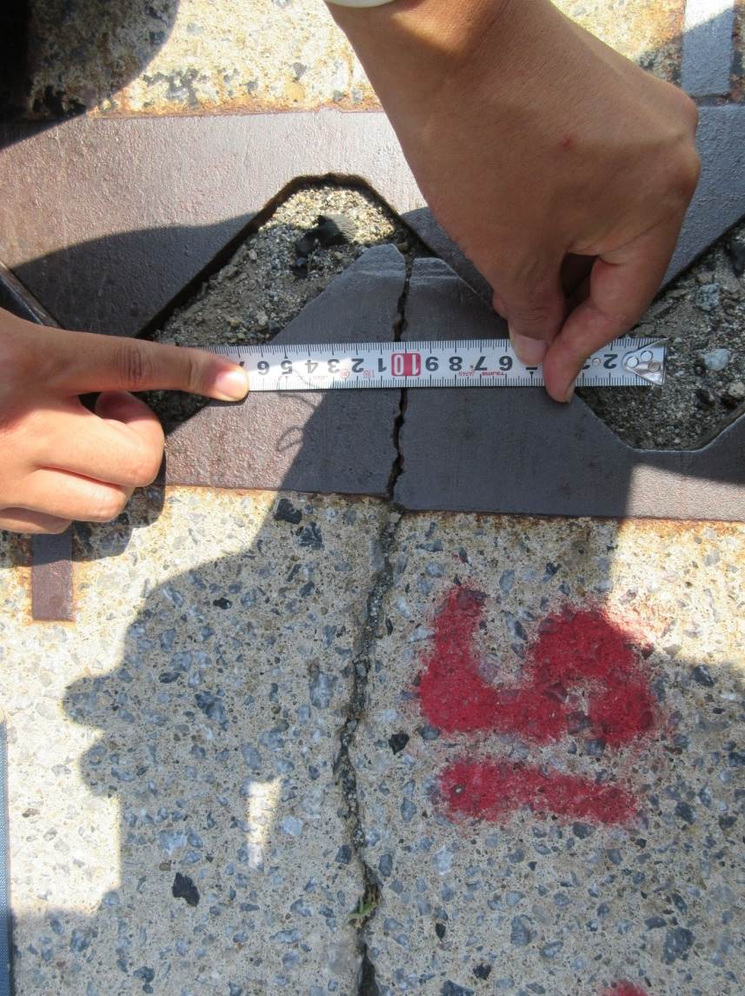
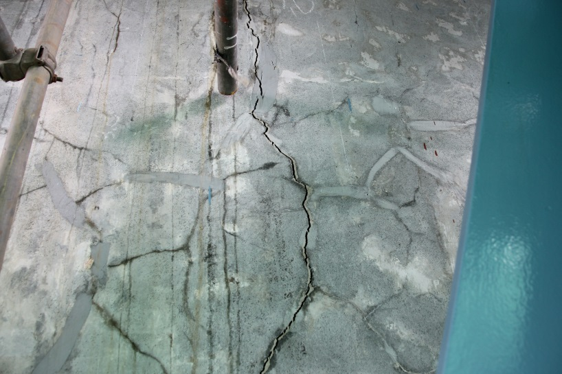
新技術への対応 実証と評価の重要性
カタログ値で
リスクを背負いますか？
取替え後２年で、破断
補修後、数年で、再劣化
・補修技術、補修材料の評価をどうするか？
⇒補修後の検証、補修設計へのフィードバックが重要
・「NETIS」では不十分、「技術審査証明」程度は必要
責任の所在の明確化 「NETIS」は「認証」ではない。
・希望があれば、フィールドは富山市で提供する。
「補修オリンピック」１５社参加（2023年度）
最初は、「ネーミングが悪い」と言われた。
大きなお世話「実装のための実証」をやっている。

Slide 19
最近示された事項とそれへの対処
１．「道路メンテナンス事業補助制度要綱の改正について」
優先支援 （令和3年3月）
①新技術等の活用促進
②実効性のある長寿命化修繕計画の策定促進
２．総力戦で取り組むべき次世代の「地域インフラ群再生戦略マネジメント
(仮称)」～インフラメンテナンス第２フェーズへ～
社会資本メンテナンス戦略小委員会 提言書（案）
示されただけで、具体的なことは出ていない。
これでは、動けないですよね！
きちんと考えないと！

Slide 20
対応策は？
富山は植野の
実証フィールドだった

Slide 21
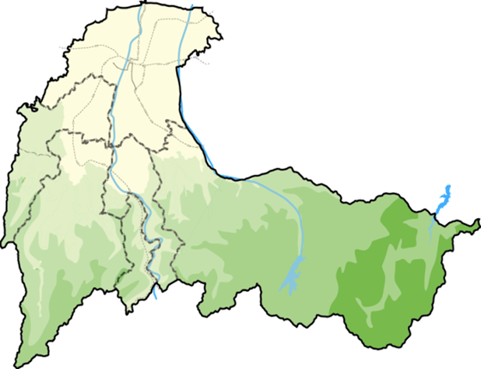
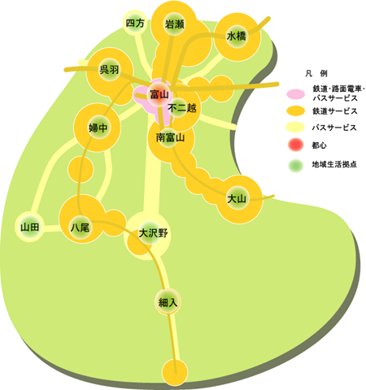
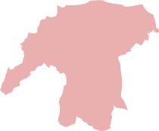





コンパクトシティ化
人口は約42万人、面積は県庁所在都市で2番目の広さ1,242k㎡
合併により、市道延長は約1.6倍、橋梁数は約1.5倍、下水道延長は約1.3倍になるなど、社会資本ストックが増加
旧婦中町
旧八尾町
旧細入村

Slide 22
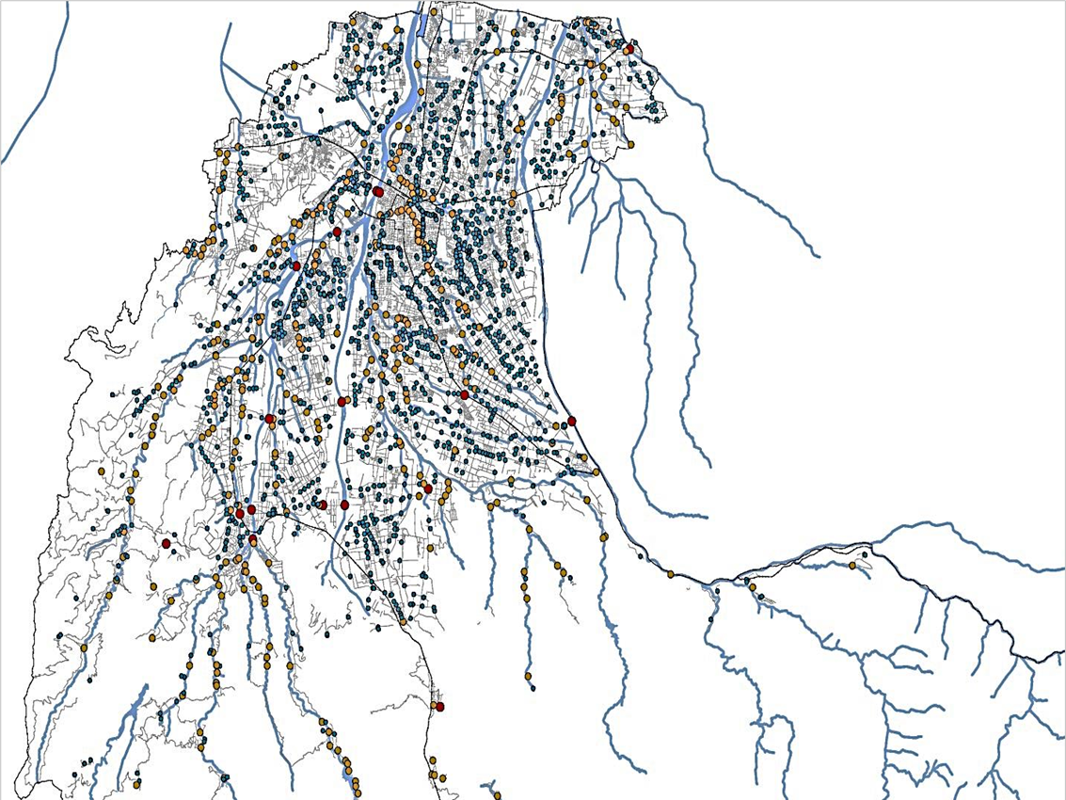
富山市の管理橋梁
２，３００橋
数のリスク

Slide 23
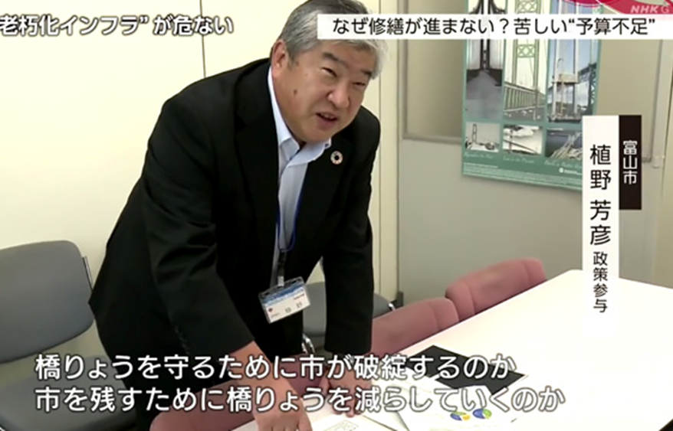
インフラメンテナンスの時代
破綻の危機！ いかに乗対応するか？

Slide 24
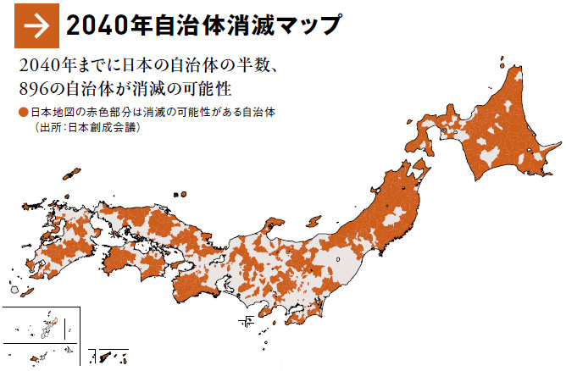
現在の自治体数
１，７９９

Slide 25
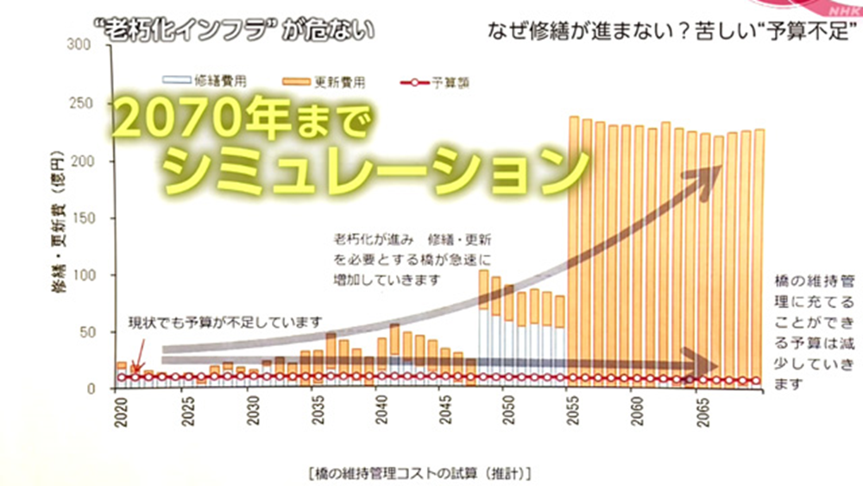
インフラ老朽化による破綻への道
⇒私が富山に赴任した理由！
富山（中核市）で、可能性が無ければ、もはや日本全体が危険水域！！

Slide 27
橋梁トリアージ⇒事態の緊急性と深刻性を市民に伝える
措置的維持管理から「選択と集中」による維持管理へ。
予算不足をマネジメントすること
事態の緊急性と有効性を判断する必要性
評価軸１ 社会的性質［公共性、まちづくり］
評価軸２ 技術的性質［健全性、構造の特殊性］
橋梁個々に考慮すべき事項
［劣化原因、措置コスト等］
措置の優先度
橋梁トリアージフロー
管理区分の設定（A～D）
優先度の評価
⇒プロジェクトにおいて、優先順位をつけることは重要！

Slide 28
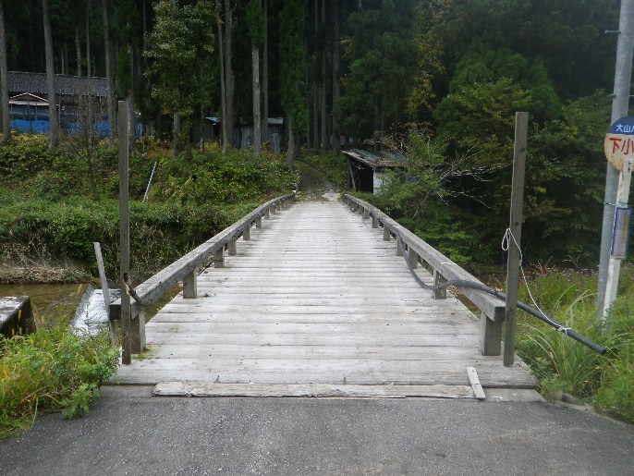
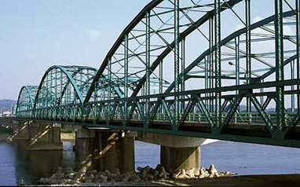
橋梁トリアージ という考え方
選択と集中、プライオリティ
実は「トリアージ」という発言は、戦略的に使用！
危機感を持たせ、物議をかもさせるために！
利用者が限定的な橋梁
迂回が可能
都市活動を支える
主要な橋梁
【判断】
補修
更新
【判断】
使用制限
モニタリング
修繕の実施まで使用制限
事故等を防ぐため経過観察
優先的に維持修繕・更新を実施

Slide 29
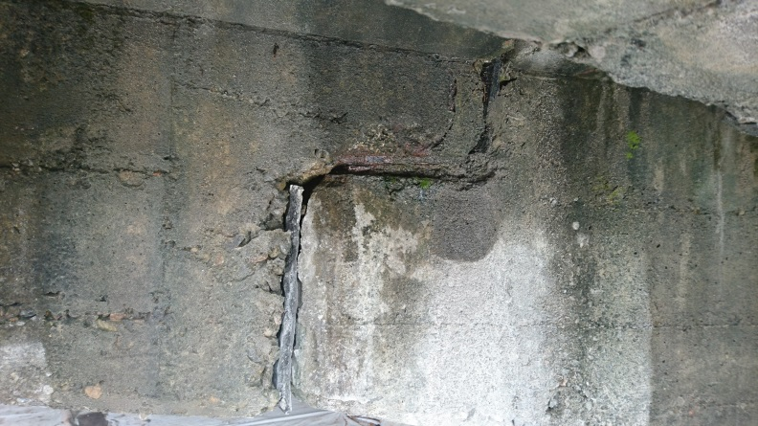
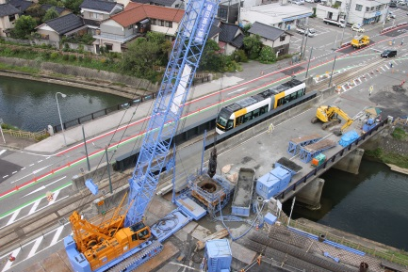
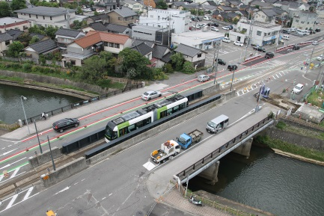
架替えへの決断 ⇒更新のマネジメント
［八田橋架替事業］ 大規模修繕交付金事業
更新を考慮したマネジメント計画を早期に策定、見直しも！
耐震性の遅れと⇒地震に関する認識不足
複雑で多い添加物 ⇒膨大な移設費用 ⇒ 今後の課題
架替えは必ず発生する課題。
ゲルバー構造の厄介性 ⇒早期排除
今後の「更新のマネジメント」リスクの軽減

Slide 30
「戦略」と「戦術」 課題か解決の戦い開始
限られた資源に対応
施策
民間等との連携体制の構築
PPP/PFI、包括管理 など
新技術の積極導入。
民間活力の導入
（民間の資金活用）
富山市橋梁マネジ
メ
ン
ト
基本計画
業務の効率化・高度化を推進
施策
セカンドオピニオンの実施。
データベースシステム構築
IOTの活用 、
発注方式（新たな発注方法）
新技術,IOTの導入
生産性の向上
選択と集中、新たな仕組み
施策
橋梁トリアージの実施
新たな管理区分・方針の設定
地元優先との決別
PPP/PFI、包括管理 （民間資金の活用）
新たなしくみ
新たな考え方
マネジメントこそが解決思考（H27年に策定）

Slide 31
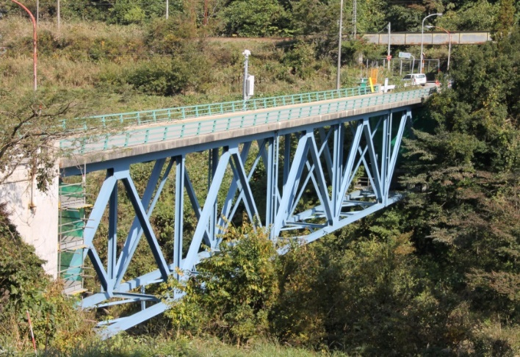
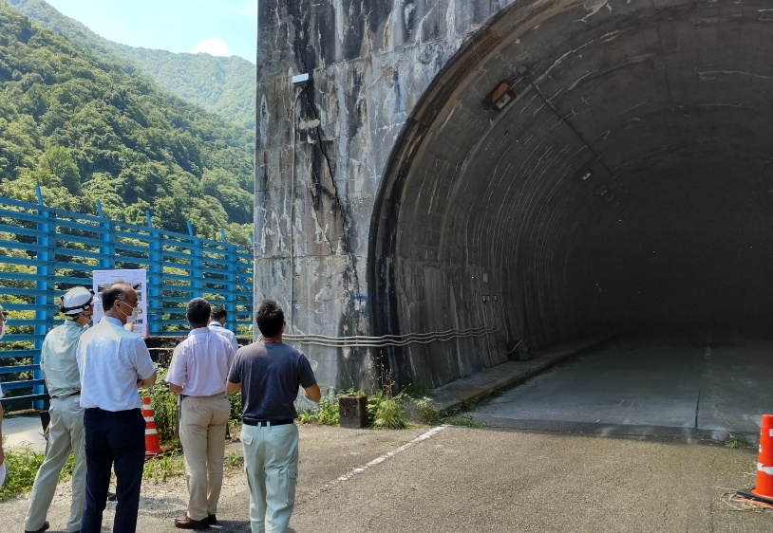
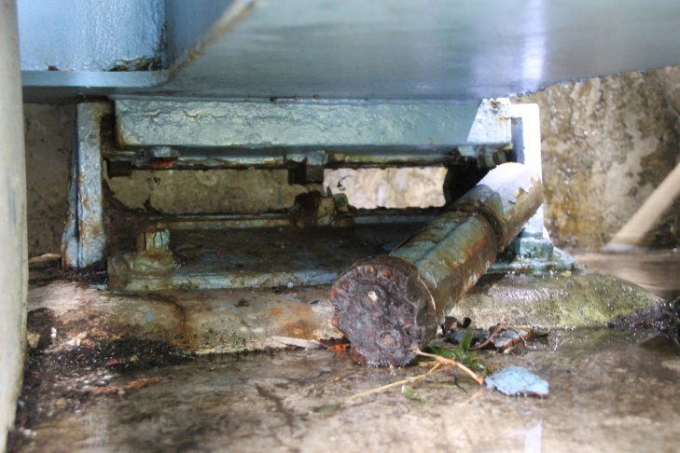
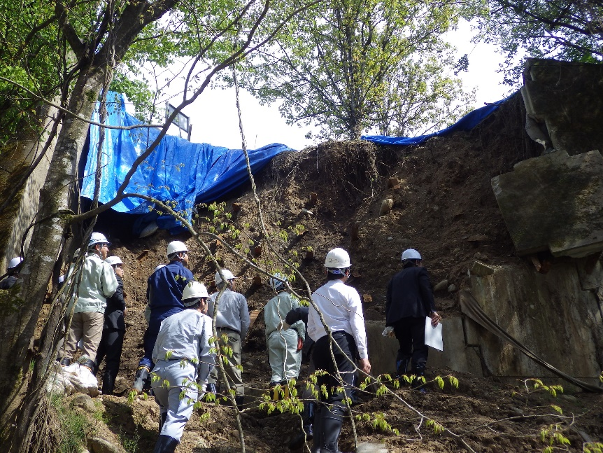
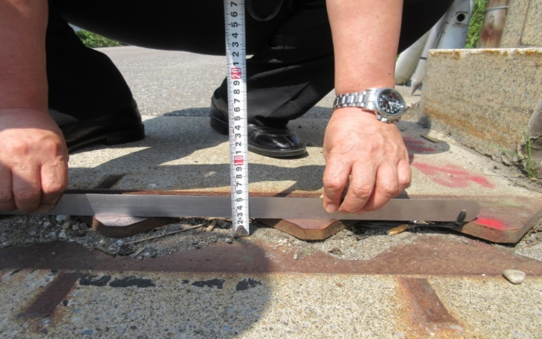
老朽化は橋梁だけではない
トンネルの坑口の亀裂 ⇒
擁壁の崩落現場
国総研、土研、（委員会の調査）⇒
インフラ老朽化は様々な、構造物で進展
静かに、ひたひたと、襲ってくる！
技術者の技量が問われる！

Slide 32

橋りょう長寿命化計画（２４年度）の存在
１３億円
見直しの必要性
現状の予算実績
６億円
３億円
虚構の計画
マネジメントの重要性
データベースを構築し、シュミュレーション。
虚構の長寿命化計画は、害あって、益なし。
新たなシュミュレーション

Slide 33
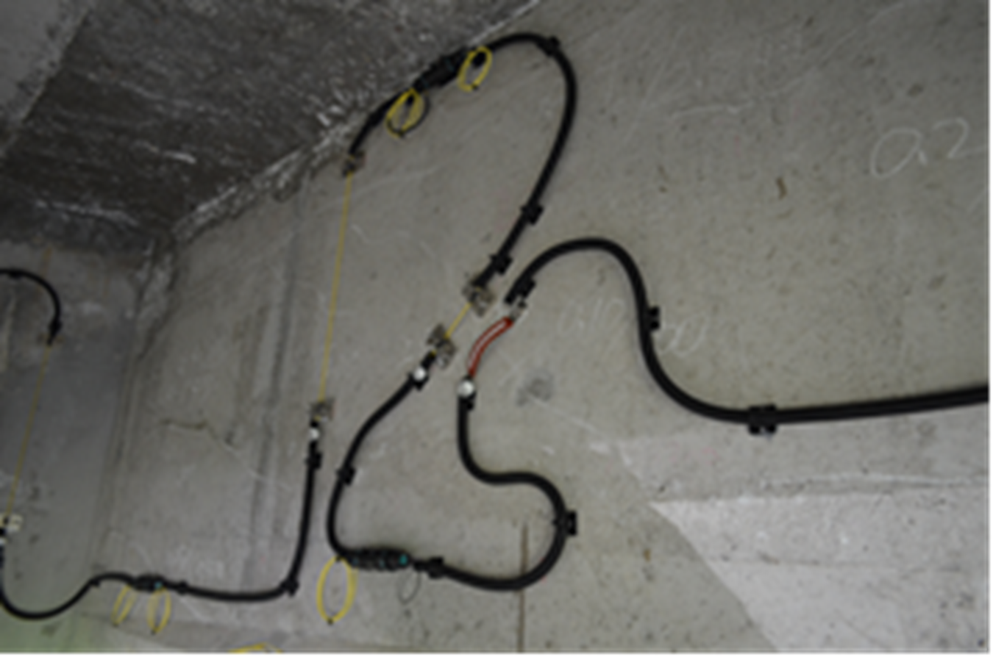
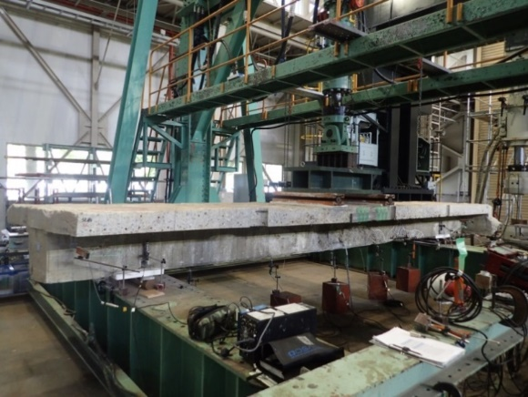
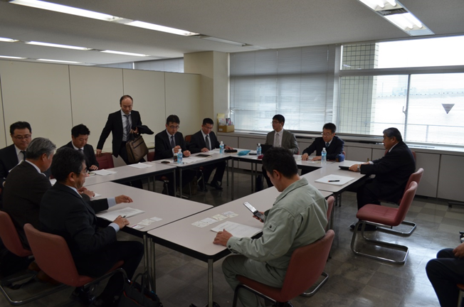
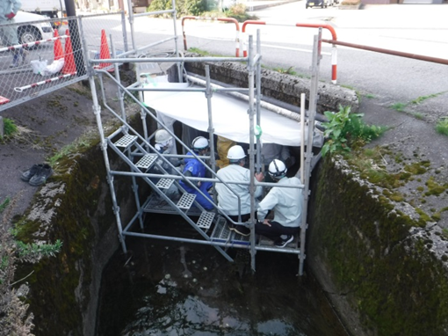
実装のための実証
これの繰り返しと評価
高度な、光ファァイバーによる
例）ﾓﾆﾀﾘﾝｸﾞｼｽﾃﾑの活用は期待されている
設置の目的を明確にし簡素化すれば、
低価格での設置は可能（何を計測すればよいのか？）
例）実践で使うには実証が必要
貴重な税金を投入するので安易には使えない。
事前の実証が重要となる。
例）補修材料、工法の有効化の検証
今一番欲しいモノ、有効な補修技術
耐久性の確保再劣化年数の長期化
土木研究所での破壊試験
富山市 補修オリンピック

Slide 34
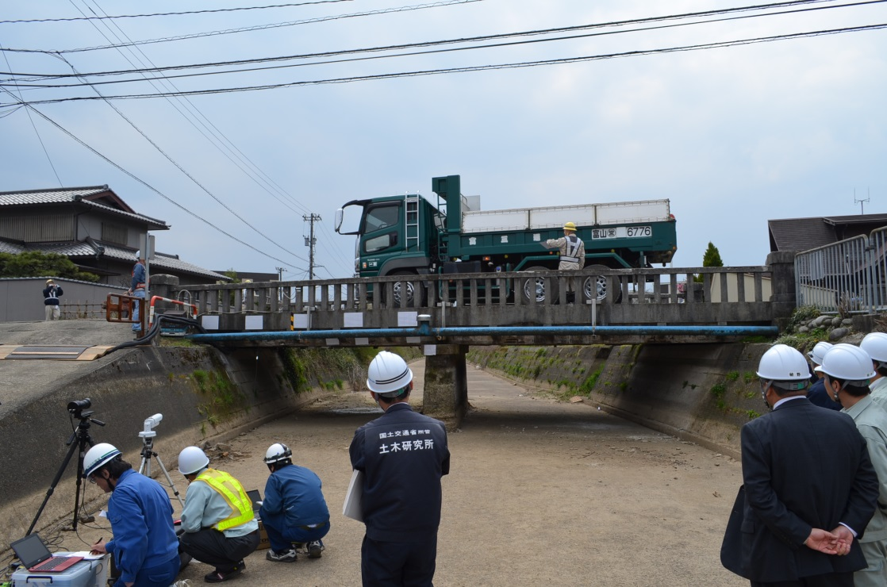
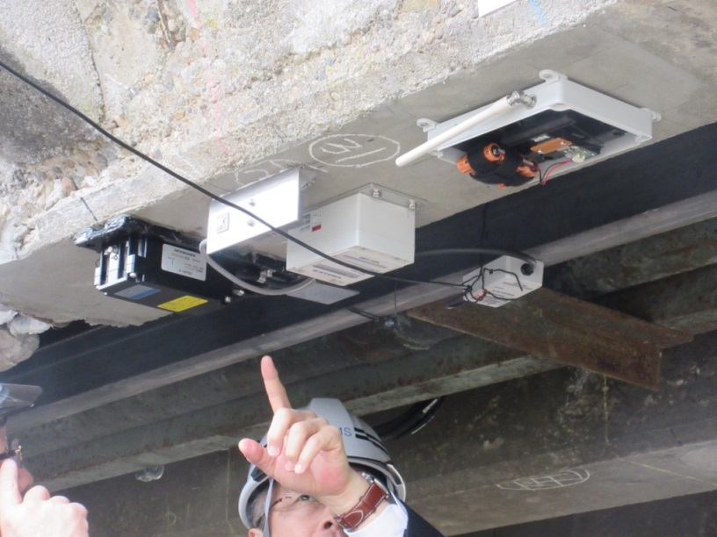
各所との協定による新技術開発の実証
例）五福４号橋（土木研究所・RAIMS）
自治体の力なんて、自分の力なんて
現在１５団体との「連携協定」
第1号は土木研究所、その後、京都大、大阪大など、
現在は民間企業も含め１５団体と協定、増加中！
「新技術導入のためのフィールドの積極提供と協力を行う」
民間との協力⇒職員の技術力のアップ！

Slide 35
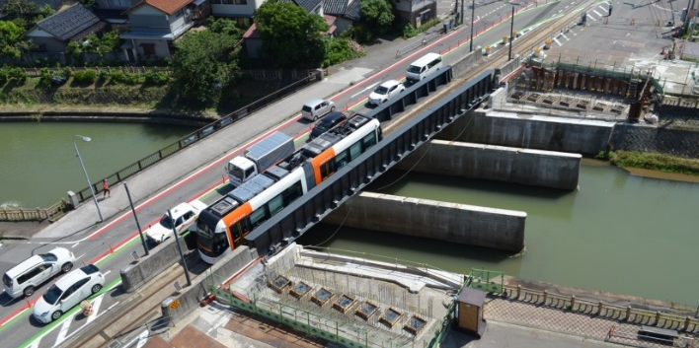
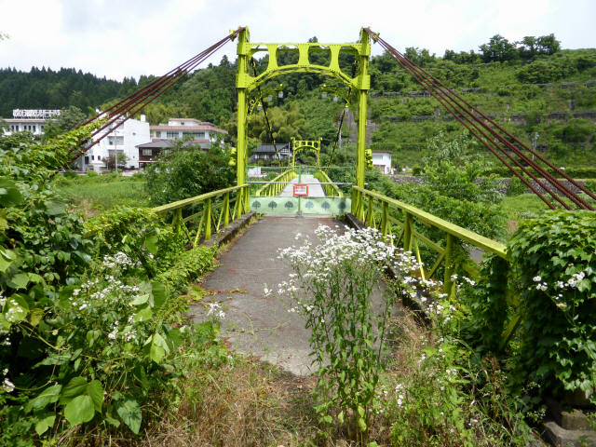
架替は必ず発生する⇒更新のマネジメント
架替えは今後も、必ず発生する課題。
施設全体を考えた更新のマネジメントが重要
財政シュミュレーションの実施を行い
重要なものほど早期に。
財政的に更新が、間に合わなくなる可能性も
八田橋
撤去方針の決定後、通行止めを8年間
その間、詳細検討や、住民説明会を数度実施
やっと、住民同意を得る。
理解は得られなくとも、責任は官にある！
皆さんが思うほど簡単には進まない。
遅れれば遅れるほど、撤去ですらできなくなる。
山吹橋

Slide 36
ＰＦＩ法で知っておくべきこと：提案制度
（実施方針の策定の提案）
第六条 特定事業を実施しようとする民間事業者は、公共施設等の管理者等に対し、当該特定事業に係る実施方針を定めることを提案することができる。
この場合においては、当該特定事業の案、当該特定事業の効果及び効率性に関する評価の結果を示す書類その他内閣府令で定める書類を添えなければならない。
前項の規定による提案を受けた公共施設等の管理者等は、当該提案について検討を加え、遅滞なく、その結果を当該民間事業者に通知しなければならない。

Slide 37
6条提案の受け入れの流れ
民側 官側
事 前 協 議
提案提出
提案受付
提案内容審査
対象部内協議
リスク分析等
市長説明
全体影響評価
事業評価委員会
議会説明
可否伝達
判 断
公表（HPに掲載）

Slide 39
富山市事業評価委員会 （すべて 外部委員4名）
（５億円以上の公共工事についてはここを通す）
※市長の委嘱を受けた委員が検討にかけ、一般事業かPFIで実施か判定する
委員長 日本政策投資銀行
委員 日本PFI協会
（一社）不動産証券化協会
植野芳彦 富山市 政策参与
事務局 富山市 企画部 行政経営課
公共事業のうち、PPP/PFI事業として導入すべきもの 令和２年度 20件検討
４年度 Pコン事件によりゼロ
これまで、インフラ系は皆無であったが昨年度から５件検討開始

Slide 40
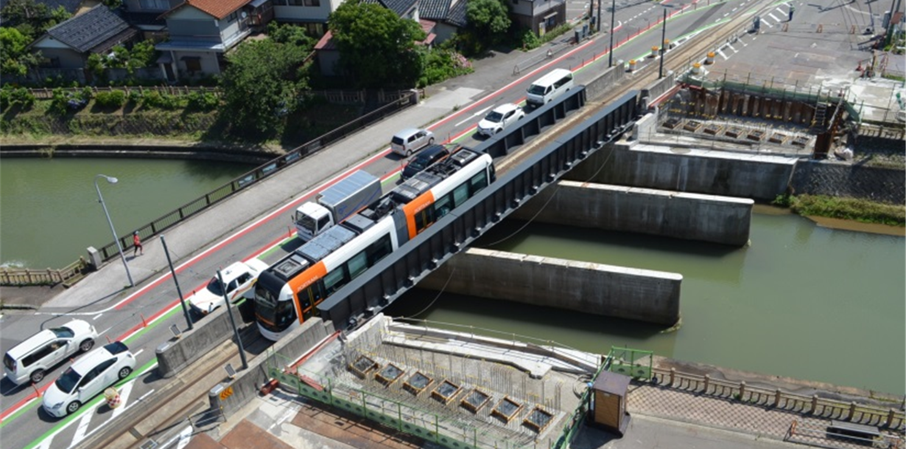
富山での実施例（八田橋）２０１５年実施
プレビーム合成桁ポータルラーメン形式
地下埋設物多数・添加物多数

Slide 41
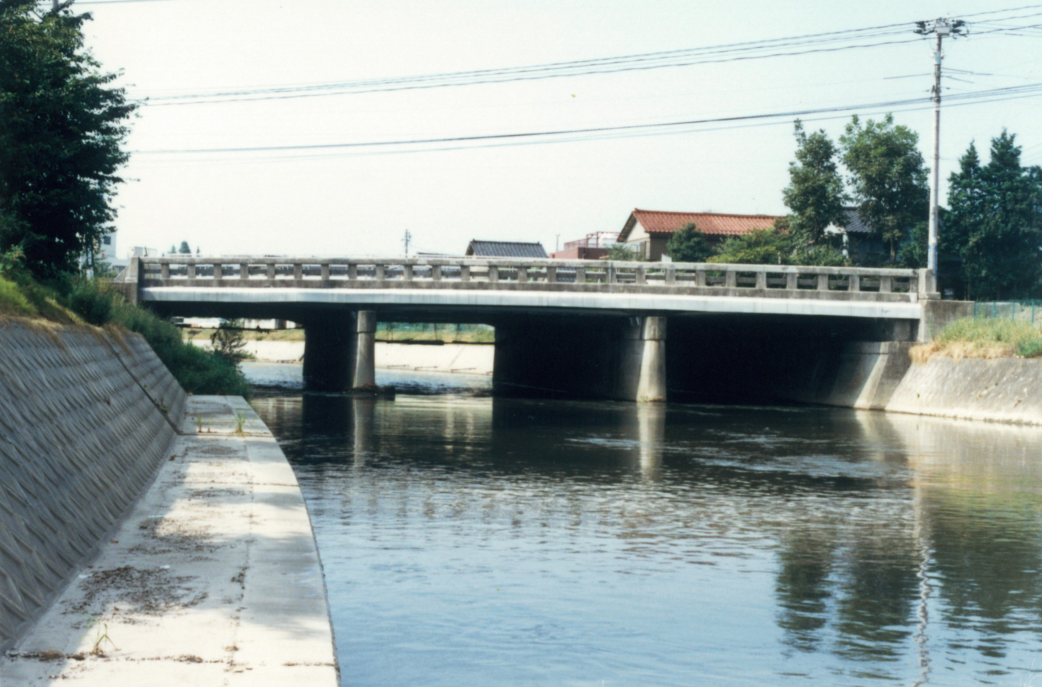

Slide 42
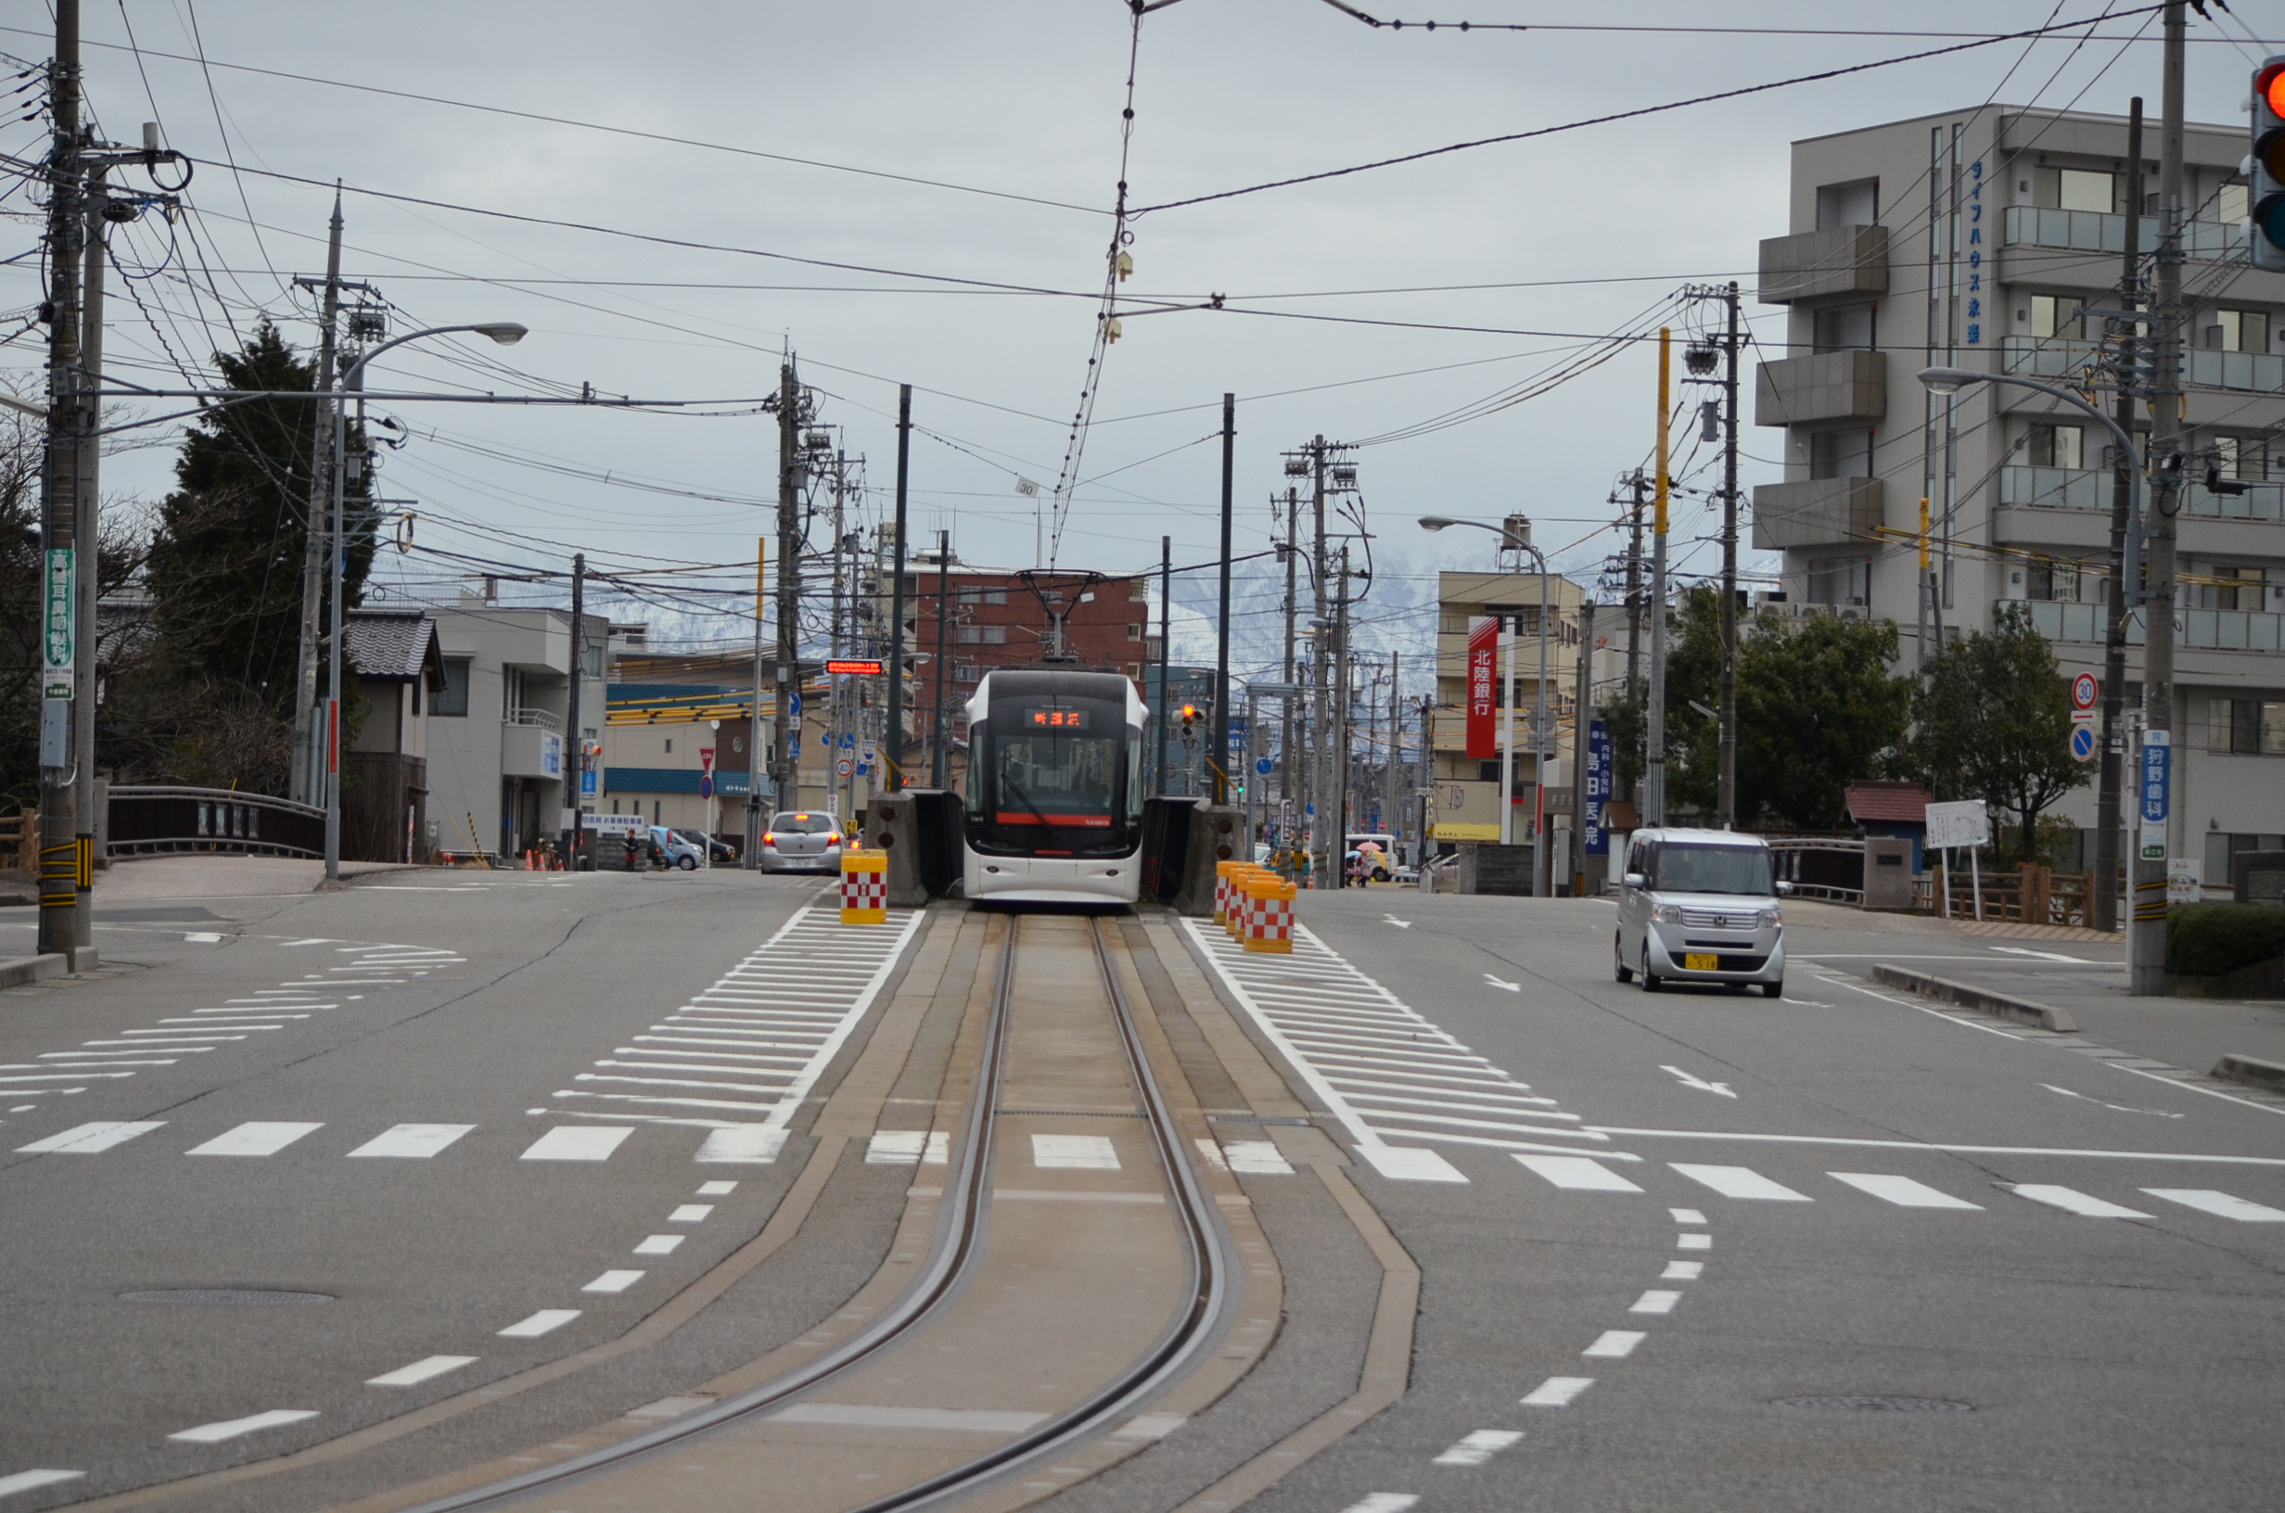

Slide 43
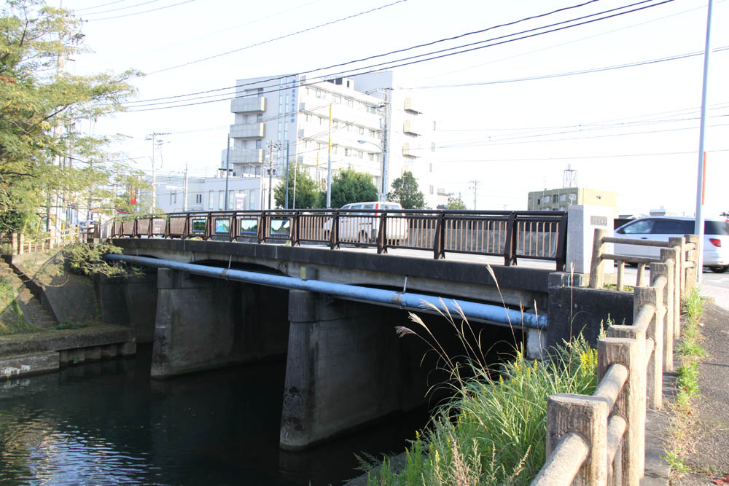

Slide 44
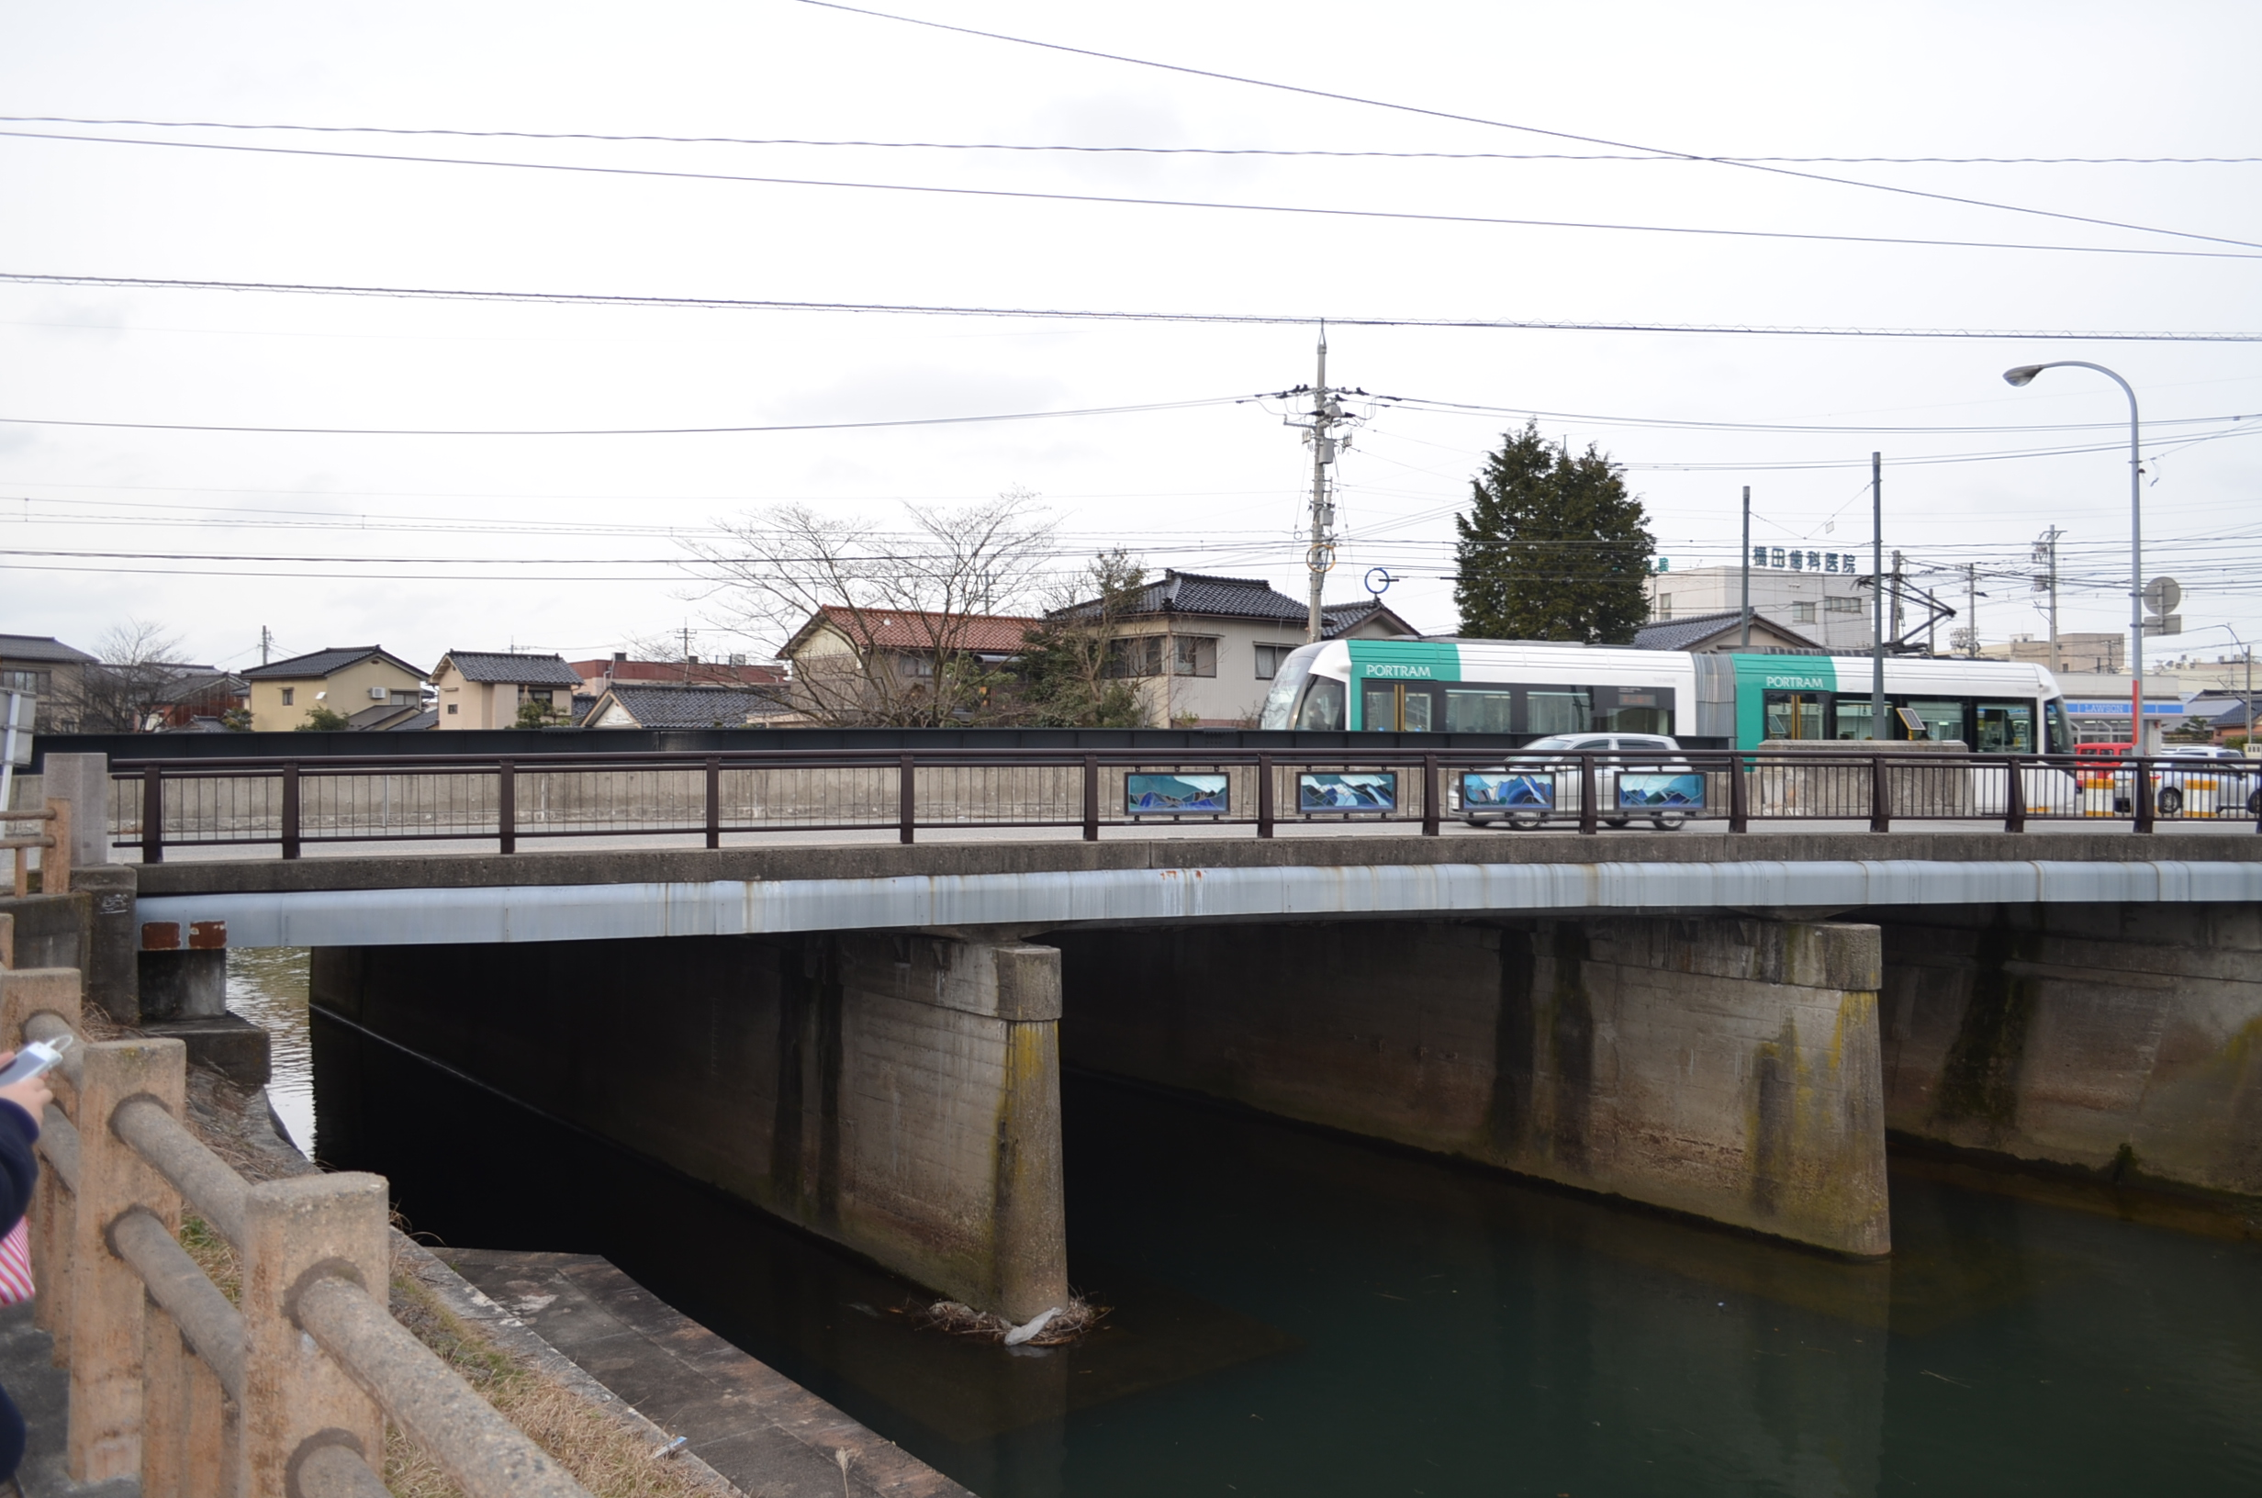

Slide 45
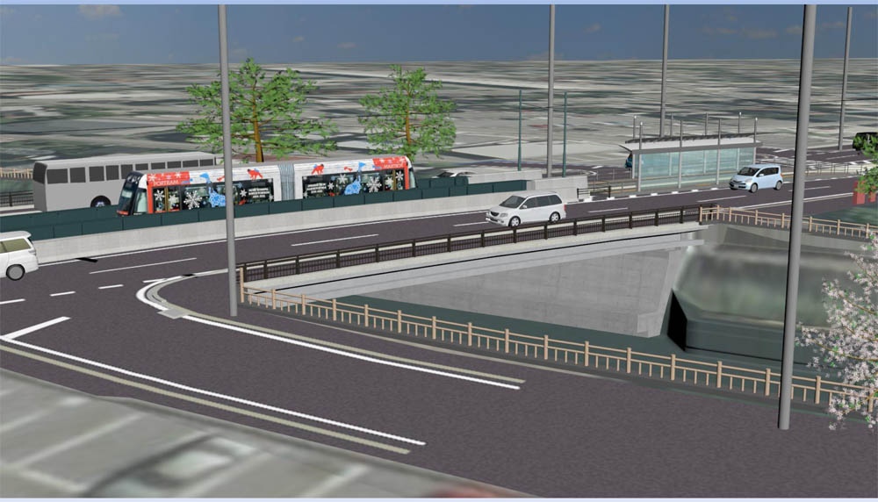

Slide 46
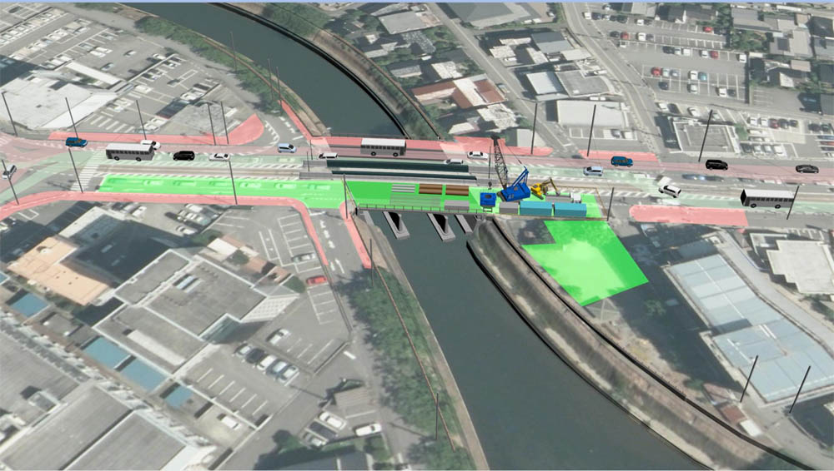

Slide 47
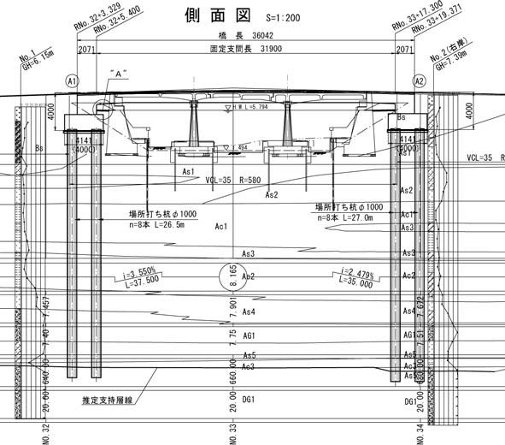

Slide 48
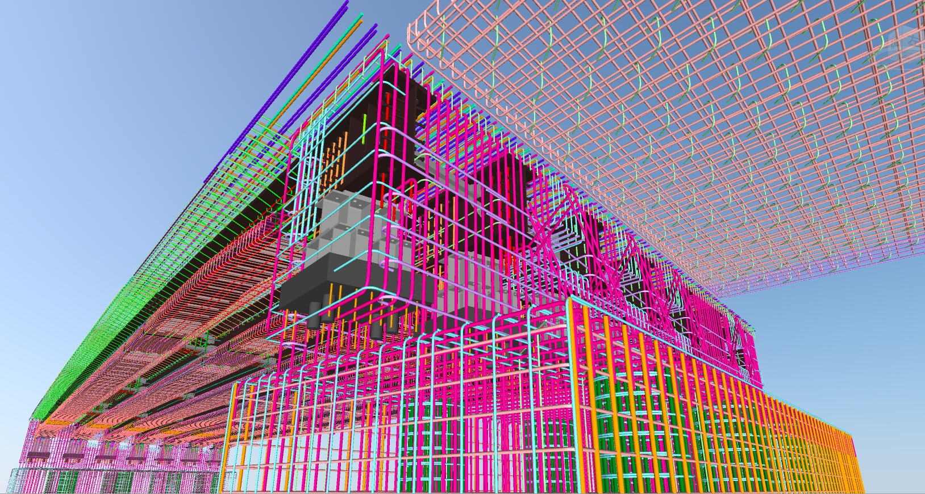

Slide 49
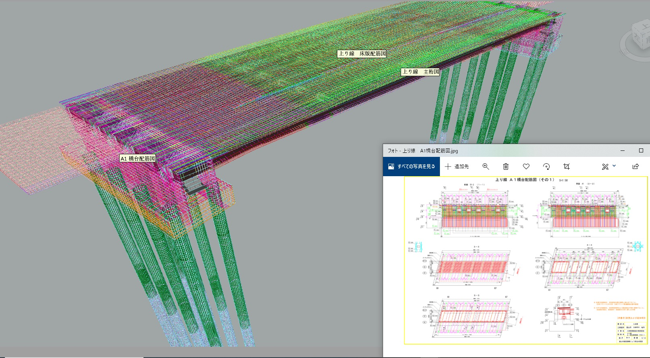

Slide 50
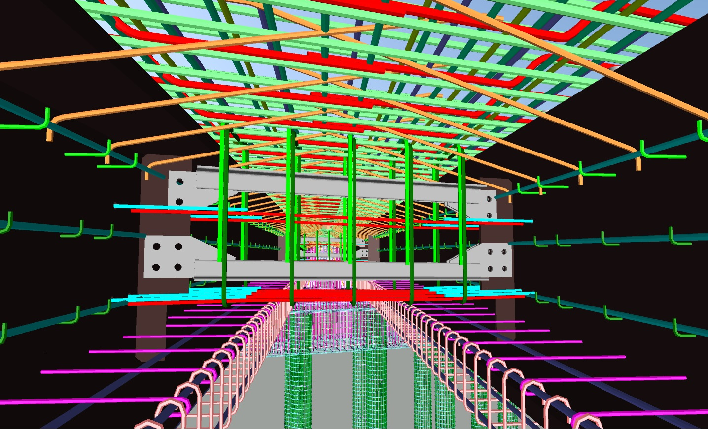

Slide 51
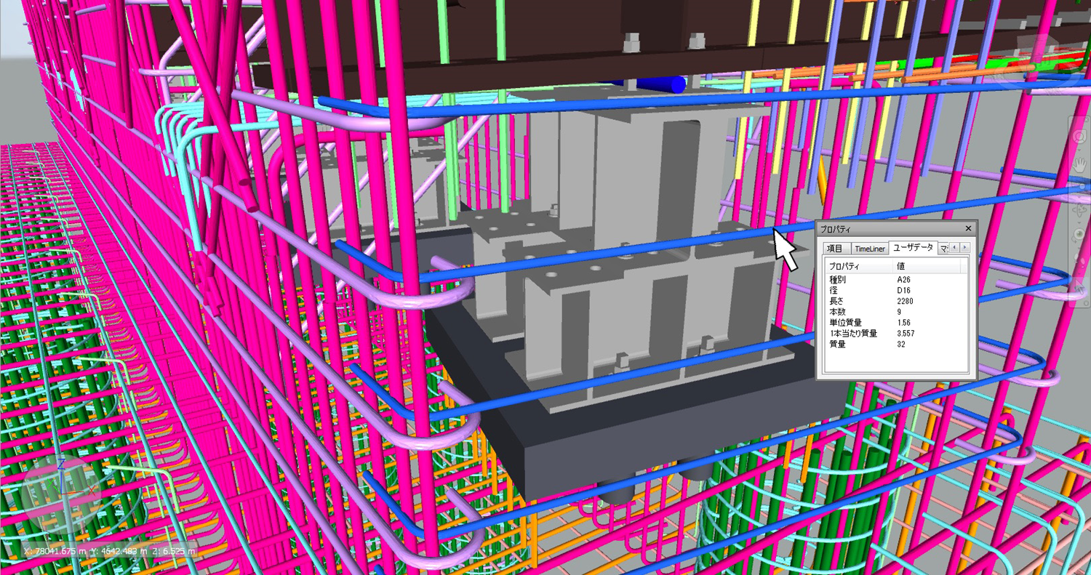

Slide 52
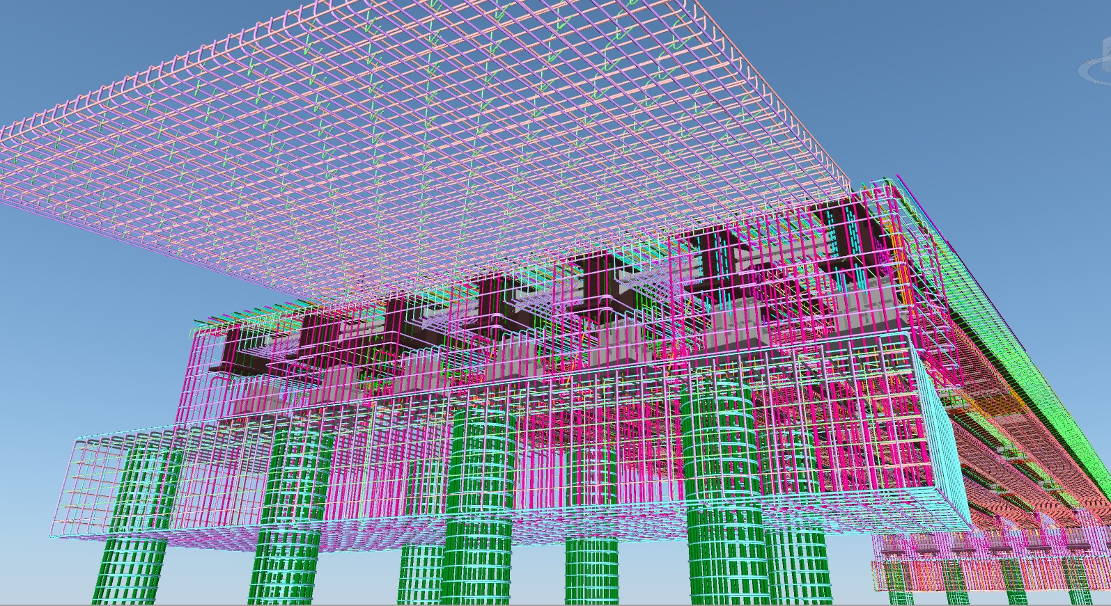

Slide 53


Slide 54


Slide 55







架替橋梁における市民参加イベントの開催
2019.10.22 八田橋架替工事完了イベント「はしにおえかき」

Slide 56
BIM/CIMのマネジメントサイクルデータの一元化）
調査・測量・設計
干渉チェック
設計ミス削減
数量算出
イメージの明確化
将来計画
将来構想の容易性
事業の継続性
施工計画
干渉チェック
手戻り削減
情報化施工
維持管理の高度化・効率化
モニタリングシステムとの連動
施工計画の最適化
施工管理の効率化設計変更の効率化
施工
維持管理
完成データの高度化
完成検査の効率化
出来形管理の高度化
施工完了

Slide 57



既存橋梁の劣化度判定
非破壊検査を使用し、劣化状況を検証し
3次元FEM解析

Slide 58



Slide 59


富山市内橋梁（道路橋）の打撃振動試験
橋梁を構造物全体形として安全誌を確認
衝撃弾性波を利用し固有振動数を検知
千原崎橋の全景（下流側）
橋脚の打撃の様子

Slide 60




固有値解析結果の固有モード図（１次～4次）
No.7 １次モード振動数(Hz)：7.112
No.7
2次モード No.7 3次モード
No.7 4次モード振動数(Hz)：56.625
振動数(Hz)：13.635 振動数(Hz)：16.555

Slide 61
港湾 岸壁桟橋の衝撃弾性波による検証

Slide 62

造ってみるのも重要

Slide 63


Slide 64



職員教育 「植野塾」
インハウスエンジニア［職員］の
考える力、マネジメント能力を
⇒成果を聞かれるが、3名ぐらいは
育ったかな？

Slide 65


マネジメントへの目覚め（４０歳）
韓国 テグ～ブサン高速道路PFI事業
橋梁１０５橋、トンネル13本
1年間の設計照査と4年間の施工管理（CM）、モニタリンング
韓国では2000年に欧米では1980年代から実施。
ここで、わたしの「マネジメント思考」が生まれた！

Slide 66
新たな「仕組み」の導入の可能性（例）
民間の技術力と資金力、効率性など。
従来の発注者
事業化に関する
FS／アドバイザリー業務
プロジェクトプロモーター
（官公庁・地方自治体）
マネジメント業務
（CM・PM含む）
民間資本の
発注者
官 側
官の財政難も！
マネジメント業務
（CM・PM含む）
マネジメント
会 社
民間資金 等
民の合理性、経営力への期待！
地元
法務
技術コンサルタント
コントラクター
オペレーター
ファイナンス
建設・施工
運営・管理
民 側
発注の仕組みも変える必要性。
それぞれの、立ち位置を考える必要性がある。

Slide 67
採用者から見た有効な技術とは？
必要なものを安価で！虫がいい話ですよね！
そもそも、自治体の職員自身が、何に困っていて、何が必要か？
わかっていない。
コンサルなどの言いなりで採用する者
すべて拒否する者
小難しいことを言って、何もわかっていない者
・・・・・・・・・
民間側は、コンサル、大学に相談するが
解決策は出てこない。
なぜか？採用するのは自治体だからである。
「自治体の状況がわからない」当たり前！
分かるようにする！答えてくれる人に聞く！

Slide 68
新技術導入のポイントの本音
開発者（民側）の課題
・実装のための実証が重要。民側はニーズの把握ができていない
・そもそも、実行するのは役所、お金を出すのは官と言う簡単なこと
がわかっていない。大学やコンサルに相談しても実行は無理！
⇐これを忘れてる。わかっていない。
・言葉が通じない、温度差（官 ⇔ 民）理解する力
実施者（官側）の課題
・変わったことはしたくない。（評価を恐れる）⇒保身
挑戦心、度量、胆力（やってみる、失敗を恐れない）
しかし、社会は、大きな変革期に来た！やってみることが重要！！

Slide 69
そもそも・・・・
ただ“仕事が欲しい“ではね・・・
わかっていない。
●まずは、「業者登録」（指名参加願い）登録
●自社の実績と有資格者
・公共工事の実績
・最低で、1級土木施工技術者、技術士
●特許は諸刃の剣
官公庁では業者指定になるので使えない
（下手すると捕まる。便宜供与、公取）
民間企業なら問題ない（NEXCO、首都高など）

Slide 70
現在の維持管理
“ひび割れを拾う“のが目的化。
●「ひび割れ」は、幼稚園生でもわかる。
●表面の擦り傷、切り傷
●「ひび割れ損傷図」を書いて満足
だれも、これを書けとは言っていない。
官も民も、自己満足、やった感！
○非破壊検査の利用＋解析技術
科学的検証
○その後の措置トマネジメントが重要
であるはず！

Slide 71
考え方
基本的にコンサルなどは、理解が不足している。
他人任せにしてはいけない。
富山では、フィールドを提供している。（要相談）
多くの企業が試験的に実施。（現在１５団体）
①新技術の中でも、モニタリングシステムや新たな計測、解析
手法の導入時には、利用目的を明確に考えること
②費用対効果 ⇒人件費の削減に着目
③先進性など将来性も考慮
④長期なのか短期なのか？
⑤発注方法（コンサル通しでは割高になる。直接業者）

Slide 72
お疲れさまでした
何かありましたらどうぞ
お気軽に申し付けください
ｙ-ueno@uimo.jp

